Slide 1
Fuente:

Slide 2
Fuente:

Slide 3
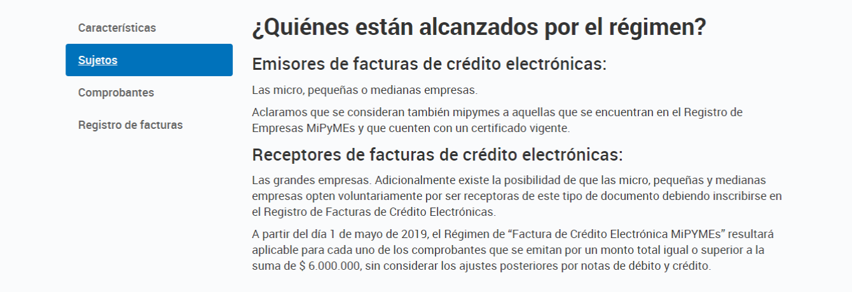
Fuente:

Slide 4
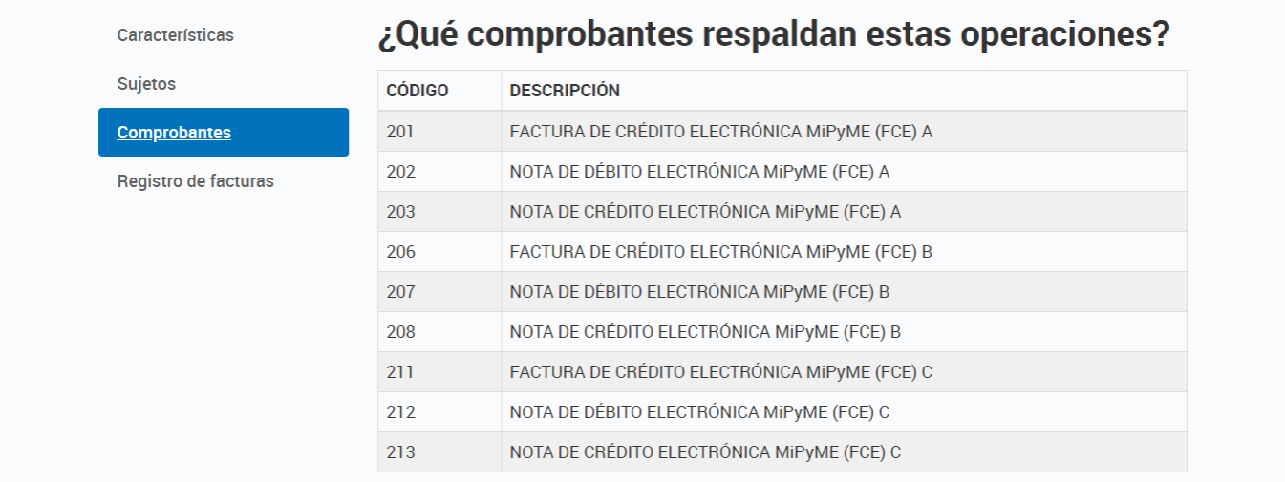
Fuente:

Slide 5
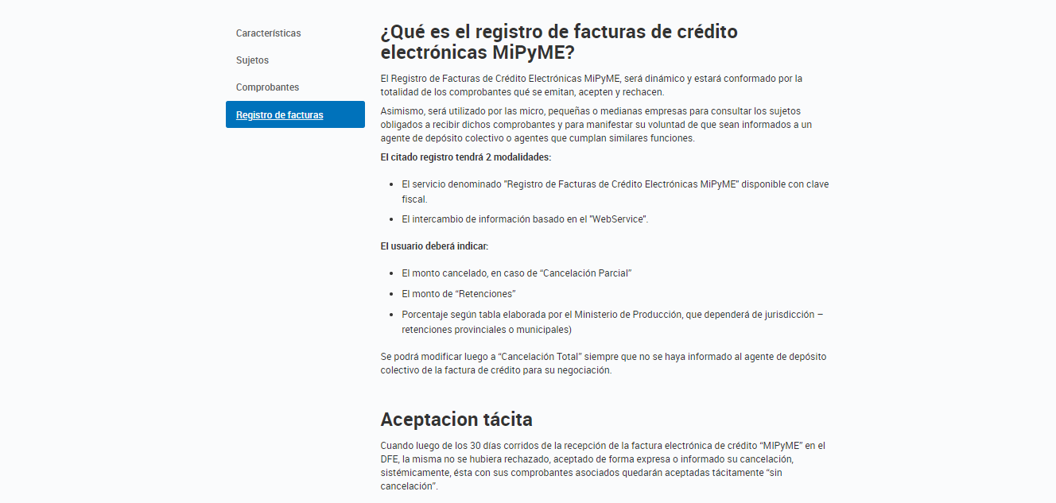
Fuente:

Slide 6
Fuente:

Slide 7
Conclusiones
Definciones de la factura de crédito electrónica
Costos transaccionales
Plazo de Cobranza
Ciclo operativo de caja mas corto
Rotación del WK = Efecto multiplicador del margen de utilidad
Mejora de competitividad

Slide 8
Conclusiones
Definciones de la factura de crédito electrónica
Muchas Gracias !!!!

